Slide 1

PHÒNG GIÁO DỤC VÀ ĐÀO TẠO QUẬN LONG BIÊN
CHÀO ĐÓN CÁC CON HỌC SINH ĐẾN VỚI TIẾT MĨ THUẬT LỚP 3

Slide 2
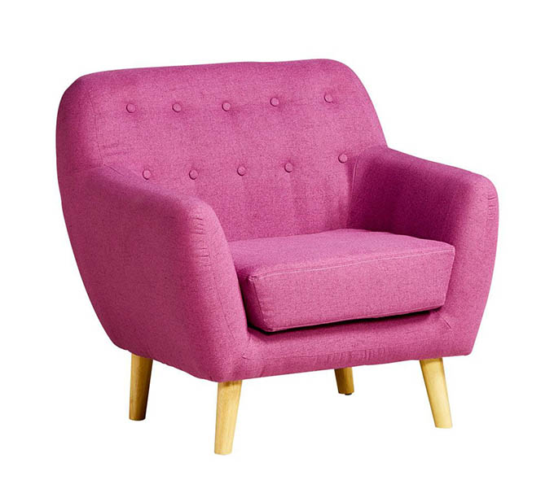
Có chân mà chẳng biết đi
Có mặt phẳng lì cho bé ngồi trên
Là cái gì?

Slide 3
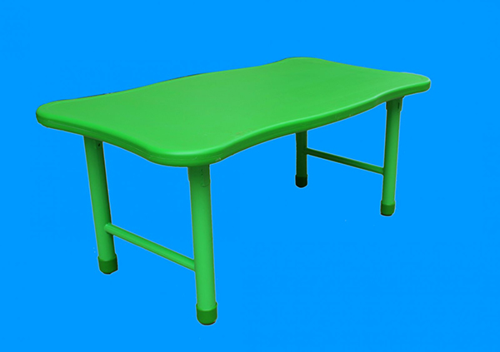
Mặt thì nhẵn thín phẳng lì
Tay thì chẳng có, chân thì bốn chân
Khi ngồi tiếp khách ân cần
Khi thì nhìn kẻ uống ăn chẳng thèm
Là cái gì?

Slide 4

MĨ THUẬT LỚP 3
BÀI 1:ĐỒ VẬT THÂN QUEN
Tiết 1: Tạo hình đồ vật trong gia đình bằng đất nặn

Slide 5
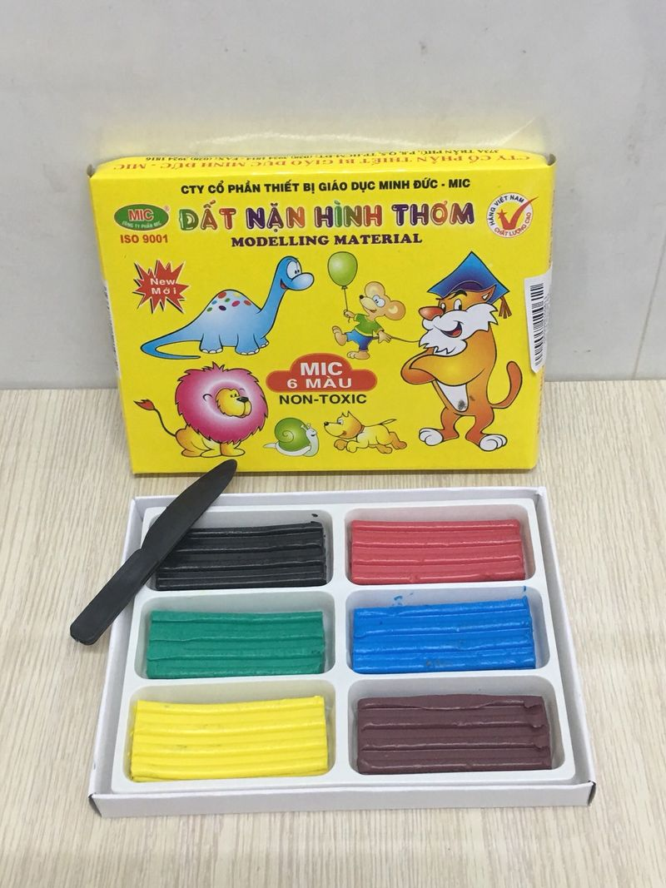
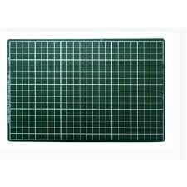
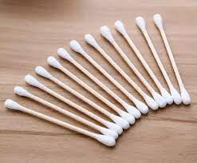
ĐỒ DÙNG

Slide 6
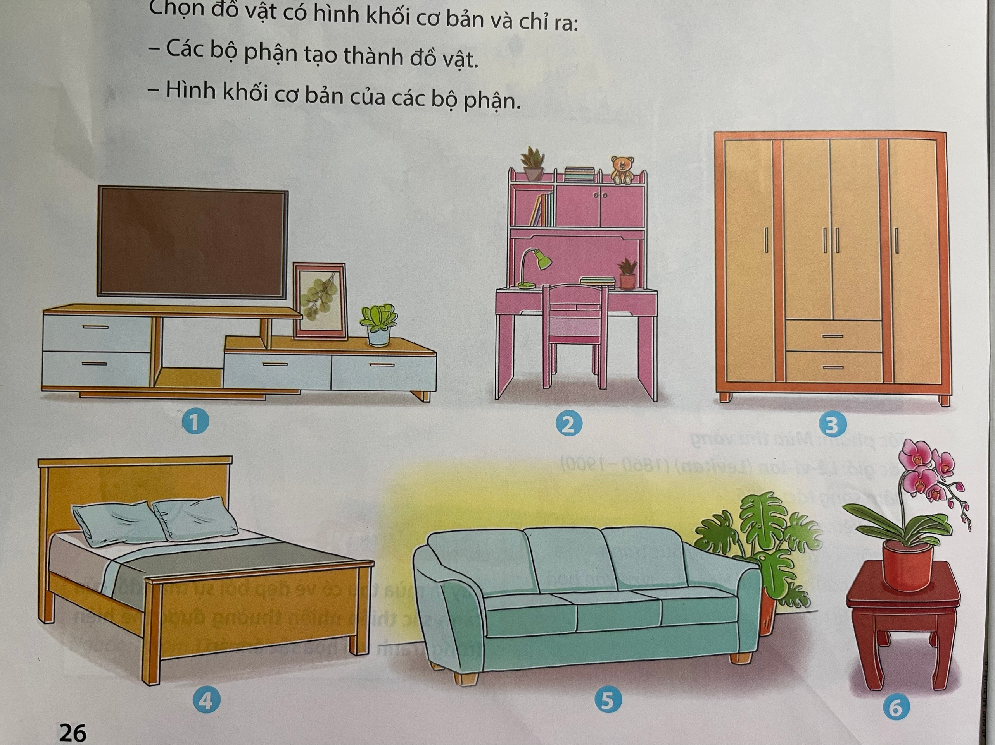
HOẠT ĐỘNG 1: KHÁM PHÁ
Em hãy kể tên các đồ vật?
Mỗi đồ vật gồm có những bộ phận nào?
Các bộ phận của đồ vật gần giống khối gì?
Đồ vật đó thường được tạo ra từ vật liệu gì?

Slide 7
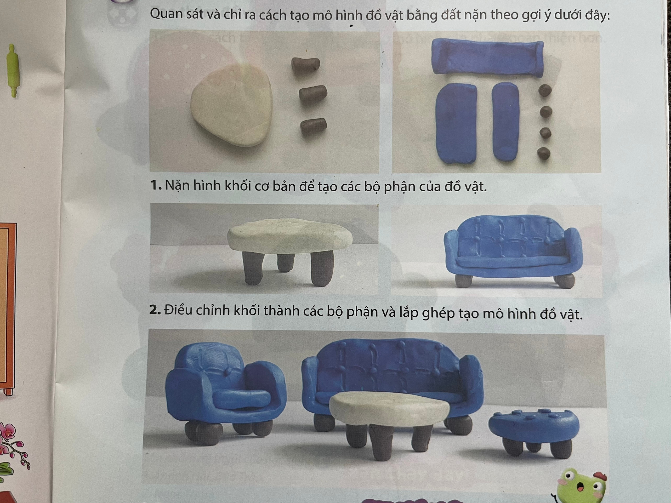
HOẠT ĐỘNG 2:
KIẾN TẠO KIẾN THỨC – KĨ NĂNG
1. Nặn hình khối cơ bản để tạo các bộ phận của đồ vật.
2. Điều chỉnh khối thành các bộ phận và lắp ghép tạo mô hình đồ vật.
3. Trang trí tạo đặc điểm riêng cho mô hình đồ vật.

Slide 8

- Em sẽ thể hiện đồ vật gì? Đồ vật đó có hình khối gì?
- Đồ vật đó phù hợp với không gian trong hay ngoài căn phòng?
- Em sẽ tạo thêm chi tiết nào để trang trí cho đồ vật sinh động hơn?

Slide 9
HOẠT ĐỘNG 5:
VẬN DỤNG – PHÁT TRIỂN
* Tổ chức cho HS tạo thêm các đồ vật khác để trang trí cho sản phẩm thêm sinh động
Em sử dụng hình thức hay vật liệu nào để tạo đặc điểm riêng cho mô hình đồ vật?
Em sẽ tạo thêm đồ vật gì để phối hợp trang trí cho sản phẩm của nhóm sinh động hơn?
Nêu cảm nhận của em khi hoàn thanh sản phẩm?
Em sẽ sử dụng sản phẩm của mình như thế nào trong học tập hoặc vui chơi?

